Slide 1
BÀI 50
NĂNG LƯỢNG TÁI TẠO

Slide 2
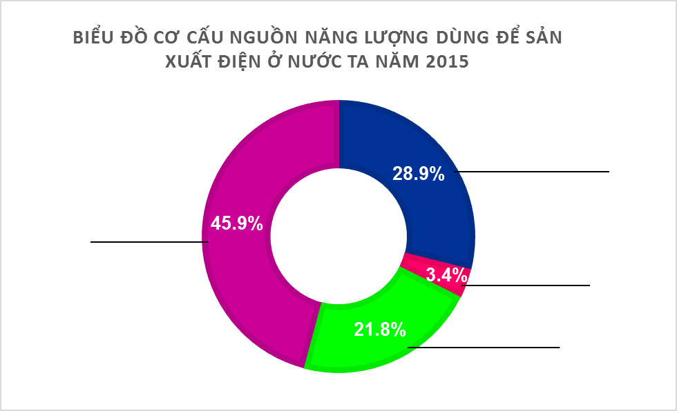
Nhiệt điện than
Năng lượng tái tạo
Nhiệt điện dầu
Nhiệt điện khí

Slide 3

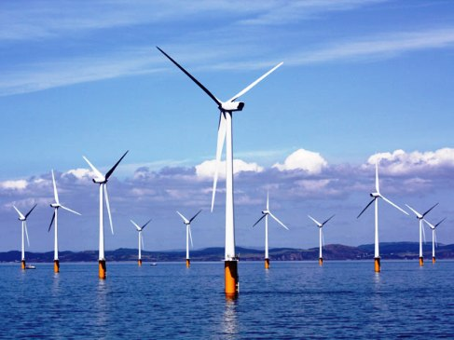
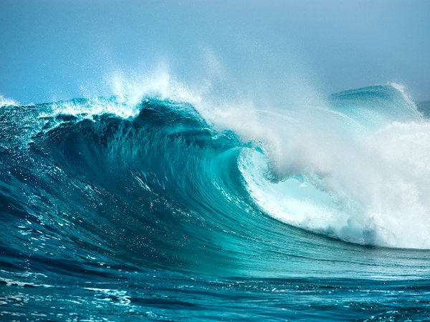
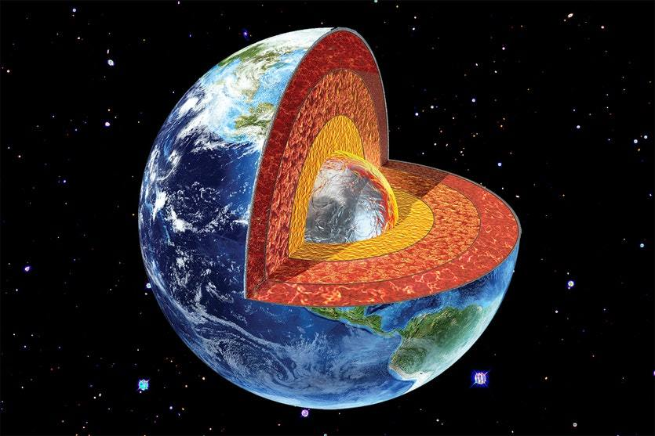
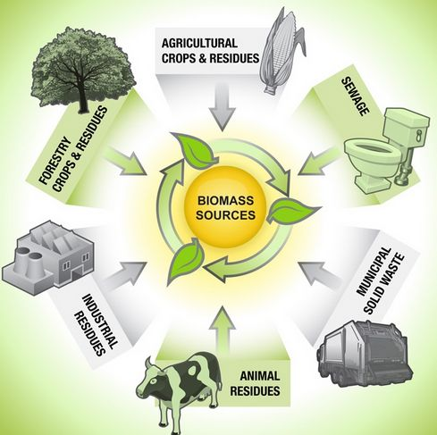
Mặt Trời
Gió
Nước
Địa nhiệt
Sinh khối
NGUỒN NĂNG LƯỢNG TÁI TẠO

Slide 4
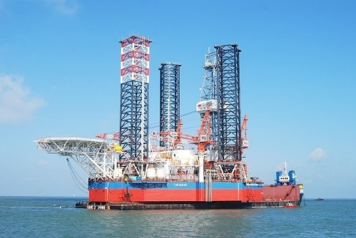
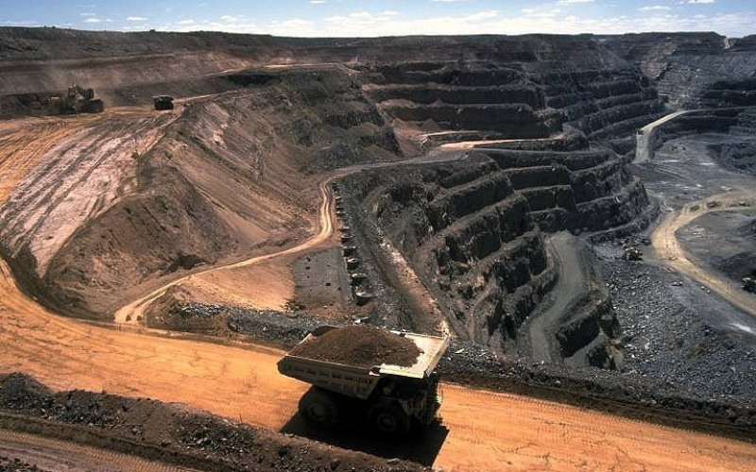
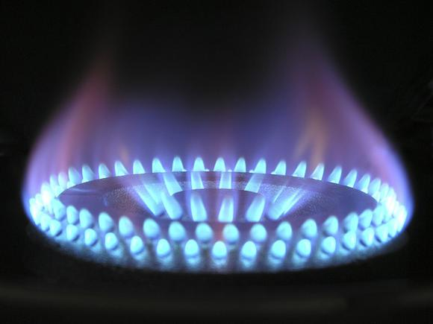
NGUỒN NĂNG LƯỢNG KHÔNG TÁI TẠO
u
235
URANI
Dầu mỏ
Than đá
Khí tự nhiên
Urani

Slide 5
NGUỒN NĂNG LƯỢNG TRONG TỰ NHIÊN
Nguồn năng lượng tái tạo là nguồn năng lượng có sẵn trong thiên nhiên, liên tự được bổ sung qua các quá trình.
Nguồn năng lượng không tái tạo phải mất hàng triệu đến hàng trăm triệu năm để hình thành và không thể bổ sung nhanh nên sẽ cạn kiệt trong tương lai.

Slide 6

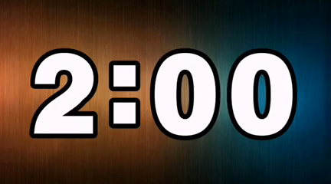
Học sinh làm việc theo cặp trong 2 phút:
Câu 1: Nêu những điểm khác nhau giữa nguồn năng lượng tái tạo và nguồn năng lượng không tái tạo.
Câu 2: Lấy ví dụ các dụng cụ có trong lớp học, đồ dùng trong gia đình hoạt động bằng năng lượng lấy từ nguồn năng lượng tái tạo hay nguồn năng lượng không tái tạo.

Slide 7
NGUỒN NĂNG LƯỢNG TÁI TẠO
I
II
III
IV
V
Năng lượng từ Mặt Trời
Năng lượng
từ gió
Năng lượng nước
Năng lượng
địa nhiệt
Năng lượng sinh khối

Slide 8
ƯU ĐIỂM CỦA NGUỒN NĂNG LƯỢNG TÁI TẠO
1
Liên tục được bổ sung nhanh chóng và có sẵn để sử dụng.
2
Có thể sử dụng để tạo ra điện và nhiệt.
1
Ít tác động tiêu cực đến môi trường so với nhiên liệu hóa thạch.

Slide 9
TRÒ CHƠI AI TRẢ LỜI NHANH NHẤT?
Câu 1: Những nguồn năng lượng nào sau đây là năng lượng tái tạo, năng lượng không tái tạo: Than, xăng, Mặt Trời, khí tự nhiên, gió.
Câu 2: Các nhà khoa học dự đoán rằng đến năm 2100 sẽ không còn dầu và than trên Trái Đất. Cuộc sống của chúng ta sẽ thay đổi ra sao khi nguồn nhiên liệu này cạn kiệt?

Slide 10

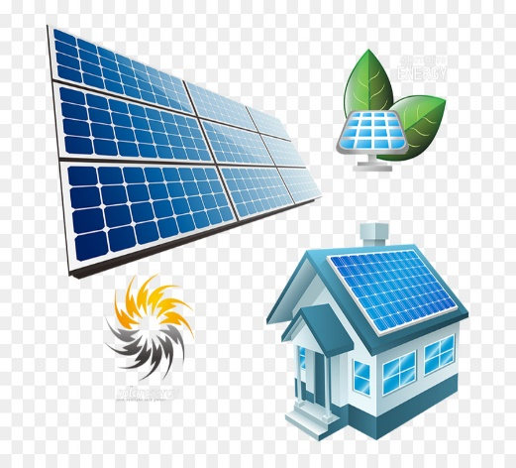
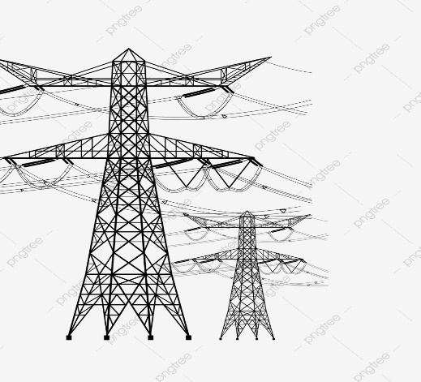
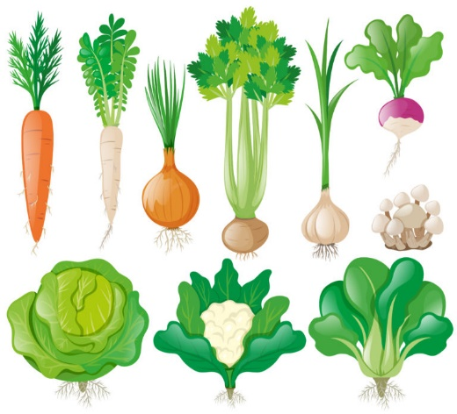
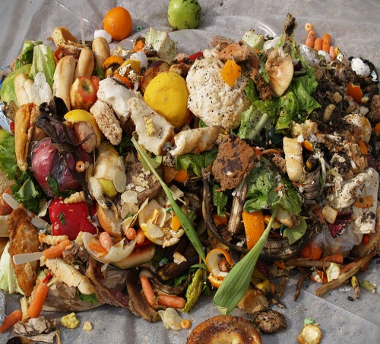
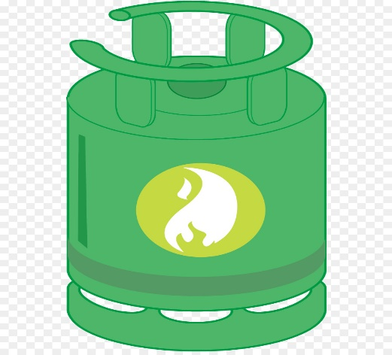
1. Cách sản xuất điện bằng Pin Mặt Trời
SỬ DỤNG NĂNG LƯỢNG MẶT TRỜI
2. Cách sản xuất nhiên liệu sinh học từ thực vật
gas

Slide 11
HOẠT ĐỘNG NHÓM (4 NHÓM): THẢO LUẬN ƯU ĐIỂM VÀ NHƯỢC ĐIỂM CỦA VIỆC SỬ DỤNG NĂNG LƯỢNG MẶT TRỜI
- Sản phẩm: hoặc poster hoặc powerpoint hoặc sơ đồ tư duy nêu ưu điểm, nhược điểm và sự cần thiết của việc sự dụng năng lượng Mặt Trời thay thế năng lượng hóa thạch.
- Các nhóm lần lượt cử đại diện thuyết trình sản phẩm của nhóm mình trong 3 phút.

Slide 12
Ưu điểm:
Năng lượng Mặt Trời chuyển hóa thành nhiệt năng và điện năng, thay thế nhiên liệu hóa thạch.
Là nguồn năng lượng có sẵn và vô hạn.
- Không gây ô nhiễm môi trường.
SỬ DỤNG NĂNG LƯỢNG MẶT TRỜI
Nhược điểm:
Giá thành và chi phí lắp đặt cao.
Vấn đề xử lý rác thải pin mặt trời, chứa nhiều hóa chất độc hại.

Slide 13
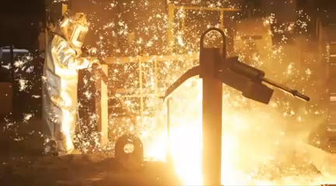

Slide 14
PHIẾU HỌC TẬP BÀI 50 NĂNG LƯỢNG TÁI TẠO
Câu 1. Năng lượng Mặt Trời, năng lượng gió, năng lượng nước, năng lượng sinh khối được gọi là năng lượng tái tạo. Câu nào sau đây không đúng?
A. Chúng an toàn nhưng khó khai thác.
B. Chúng hầu như không giải phóng các chất gây ô nhiễm không khí.
C. Chúng có thể được thiên nhiên tái tạo trong khoảng thời gian ngắn hoặc được bổ sung liên tục qua các quá trình thiên nhiên.
D. Chúng có thể biến đổi thành nhiệt năng hoặc điện năng.
Câu 2. Hãy liệt kê một số nguồn năng lượng tái tạo, nguồn năng lượng không tái tạo vào bảng dưới đây (Yêu cầu mỗi loại liệt kê ít nhất 5 nguồn).
Năng lượng tái tạo | Năng lượng không tái tạo

Slide 15
TỰ LÀM MÔ HÌNH TUABIN HOẠT ĐỘNG BẰNG NGUỒN NĂNG LƯỢNG TÁI TẠO
1. Mỗi nhóm chuẩn bị (4 nhóm):
Làm một chong chóng cắt ra từ vỏ lon nước ngọt.
Một que cứng gắn trên một giá cố định để làm trục quay.
Một nút áo cột vào đầu sợi dây dài 1m quấn quanh trục.
2. Tiến hành
Đặt các cánh quạt của chong chóng bên dưới vòi nước.
Mở vòi nước, sức nước chảy mạnh làm chong chóng quay và tọa ra lực nâng vật lên cao.
3. Thảo luận
Có sự chuyển hóa năng lượng gì xảy ra?
Nghĩ cách cải tiếnlàm cho chong chóng quay nhanh hơn và liên tục.

